Slide 1
Trabalho Experimental
Diagrama de Fases 2S/2013
Antonio Augusto A. P. Silva
Estágio PAE

Slide 2
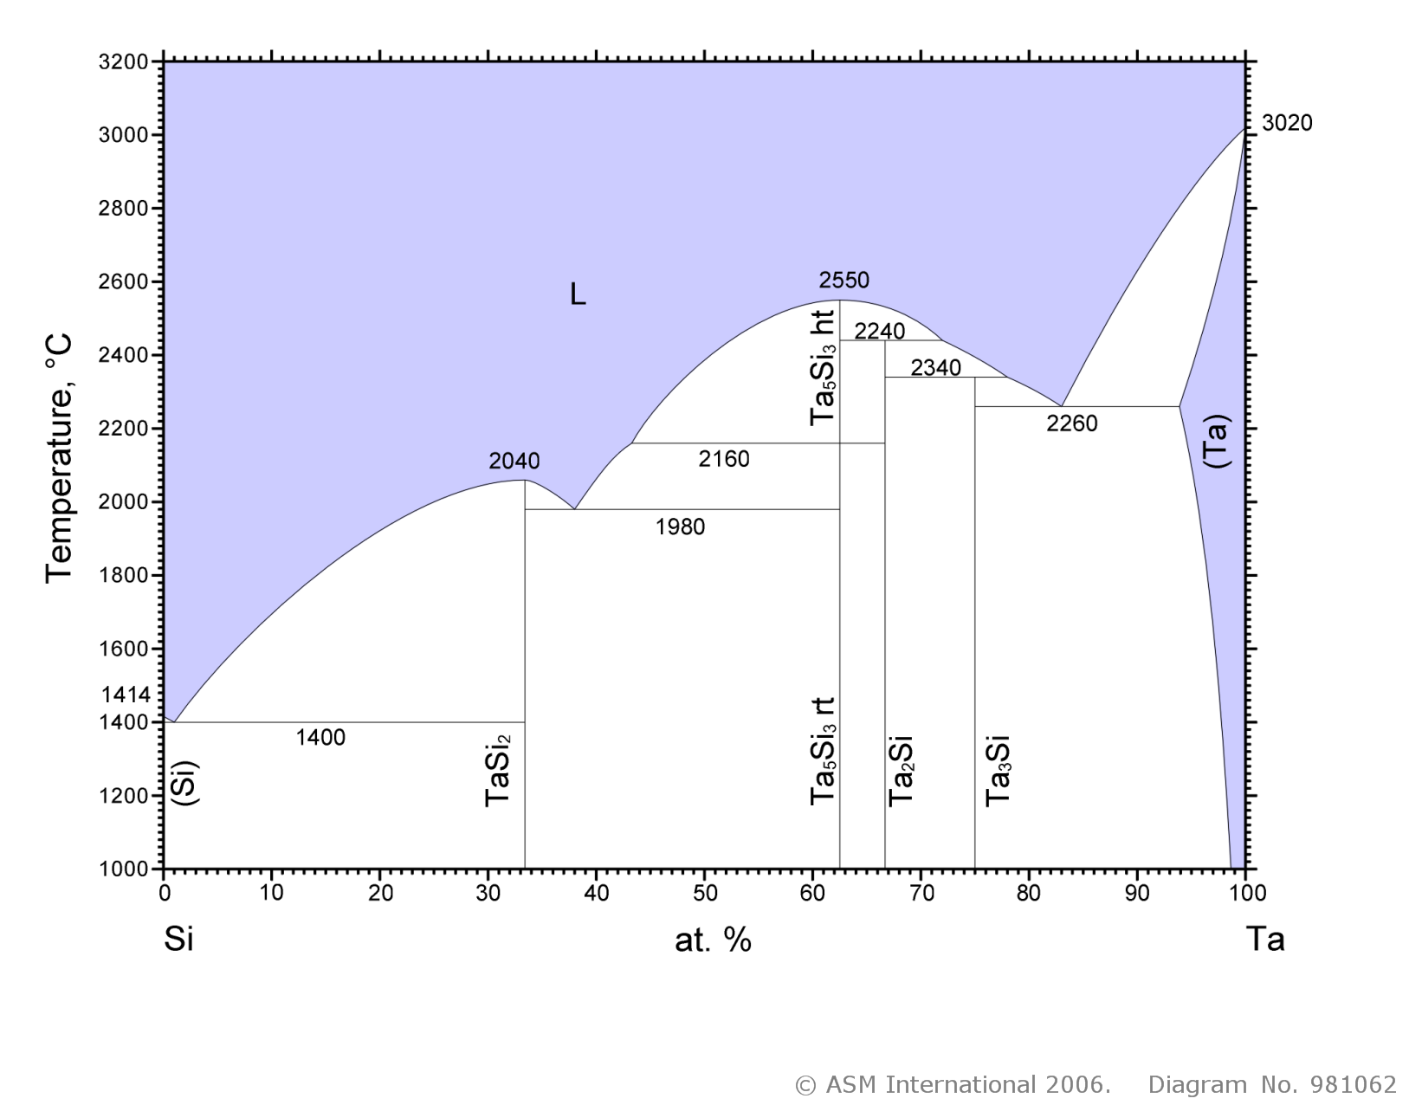
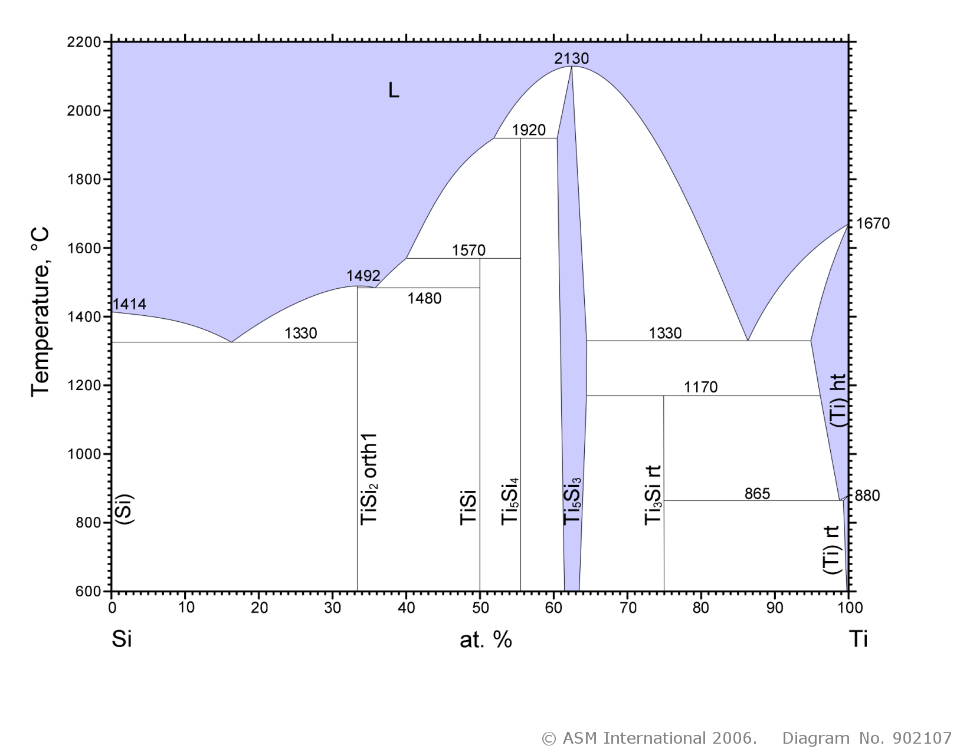
Ta-Si e Ti-Si

Slide 3
Procedimento Experimental
Cálculo das massas a serem pesadas
Pesagem
% atômica
Fusão a Arco
Corte das amostras
Tratamento
Térmico
Preparação das amostras
% mássica
Caracterização
DRX
MEV

Slide 4
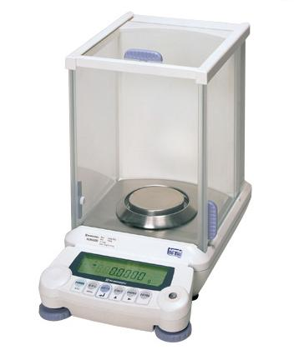
Procedimento Experimental
Cálculo das massas a serem pesadas
Pesagem
Fusão a Arco
Corte das amostras
Tratamento
Térmico
Preparação das amostras
Caracterização
DRX
MEV

Slide 5
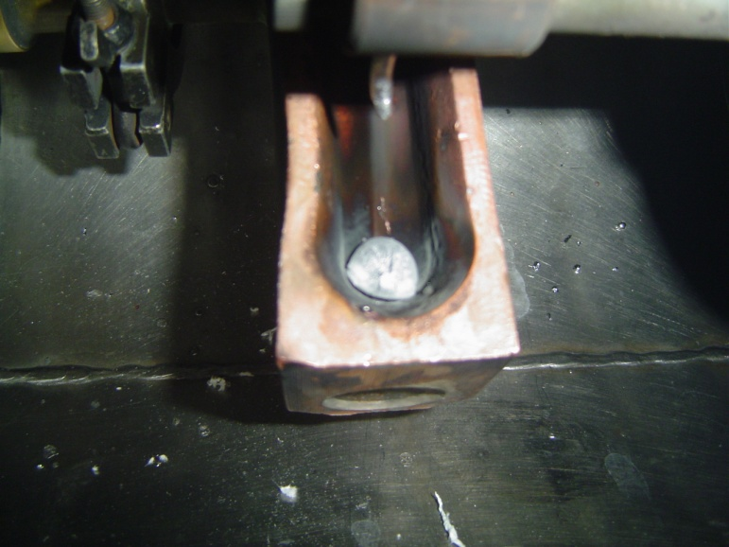
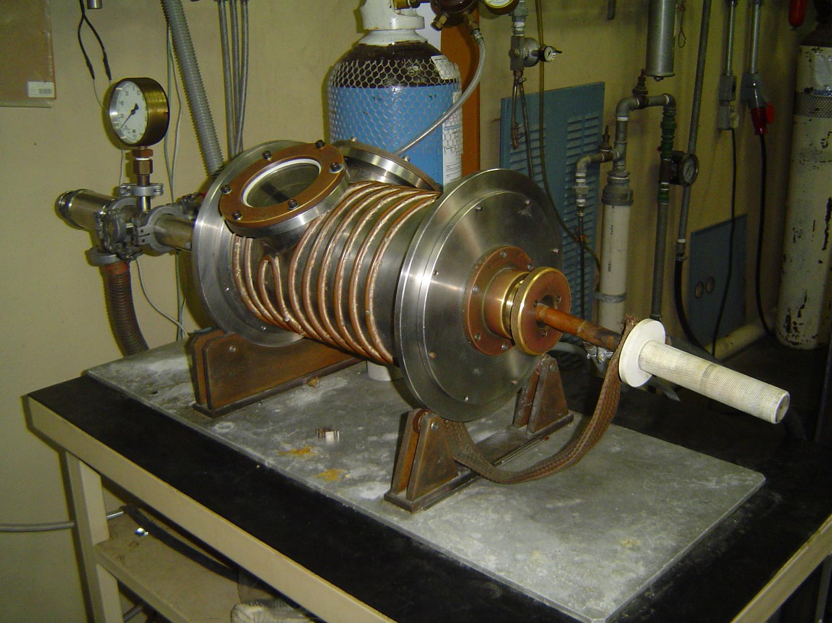
Procedimento Experimental
Cálculo das massas a serem pesadas
Pesagem
Fusão a Arco
Corte das amostras
Tratamento
Térmico
Preparação das amostras
Caracterização
DRX
MEV

Slide 6
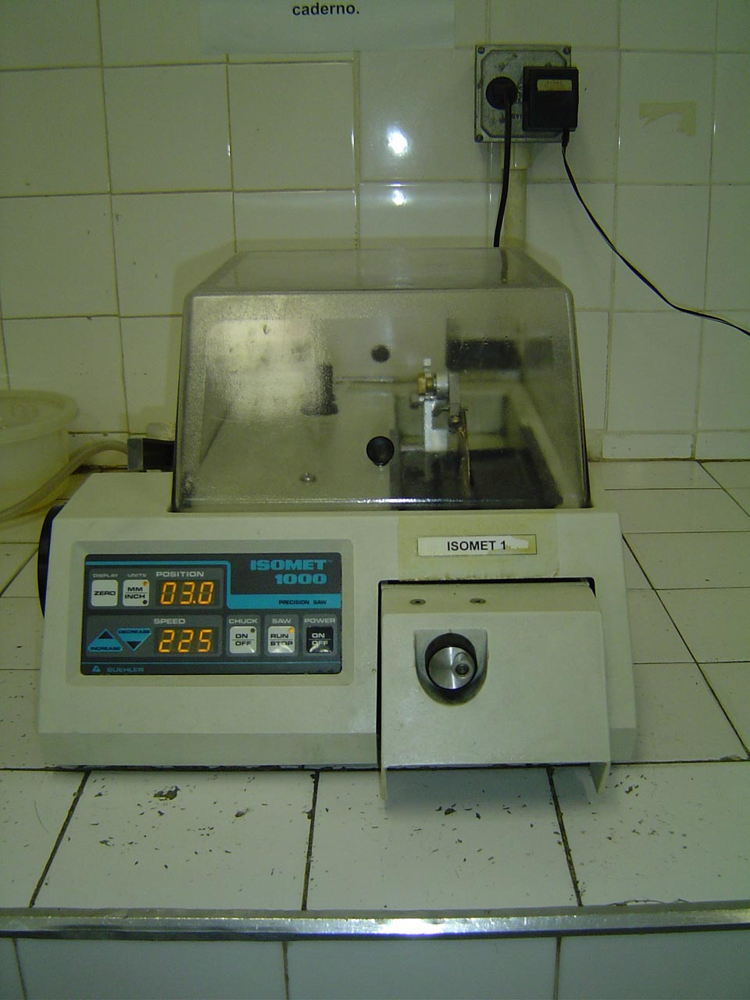
Procedimento Experimental
Cálculo das massas a serem pesadas
Pesagem
Fusão a Arco
Corte das amostras
Tratamento
Térmico
Preparação das amostras
Caracterização
DRX
MEV

Slide 7
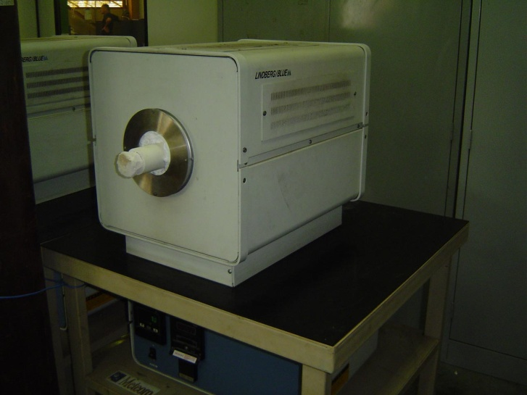
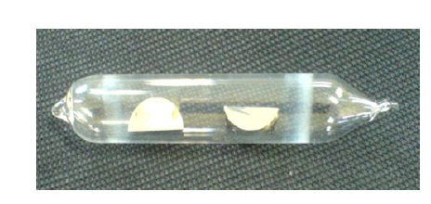
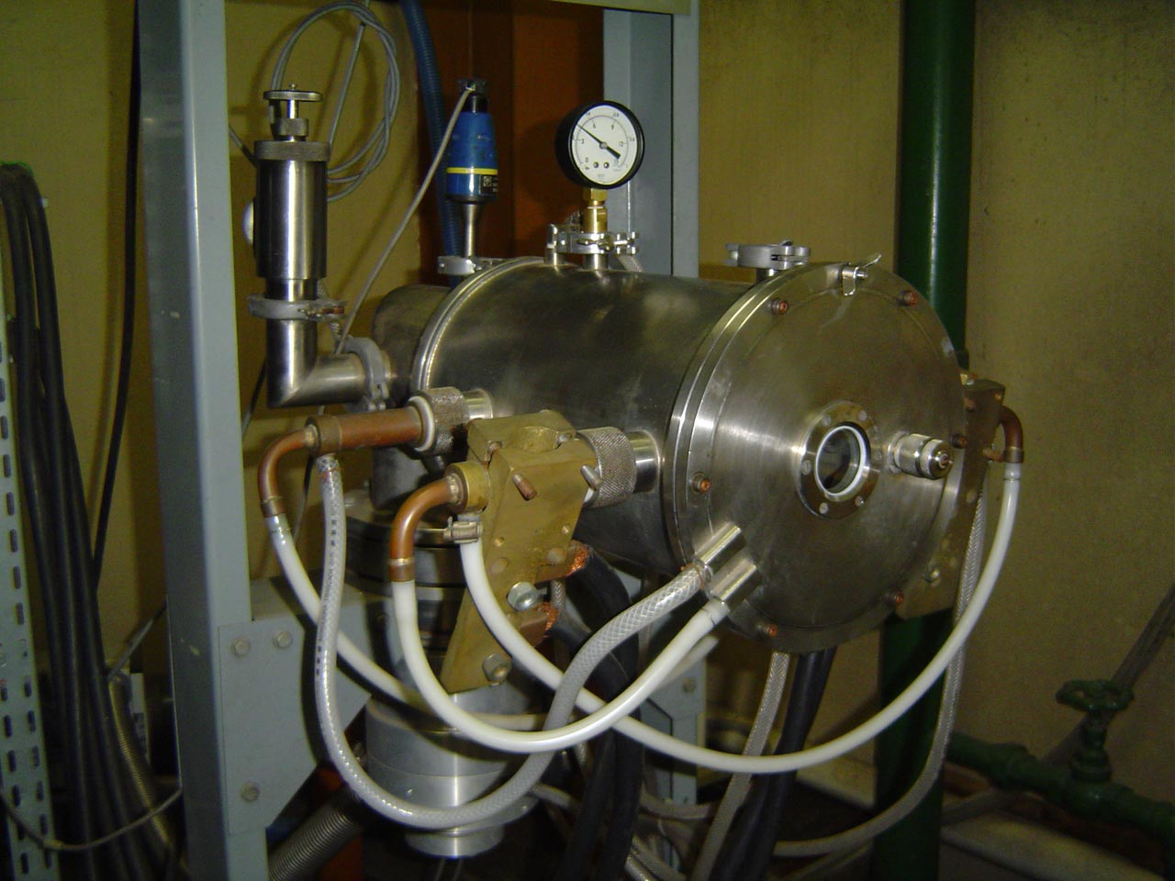
Procedimento Experimental
Cálculo das massas a serem pesadas
Pesagem
Fusão a Arco
Corte das amostras
Tratamento
Térmico
Preparação das amostras
Caracterização
DRX
MEV

Slide 8
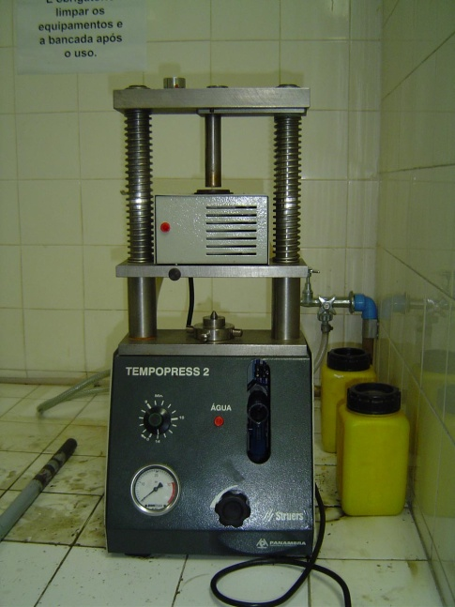
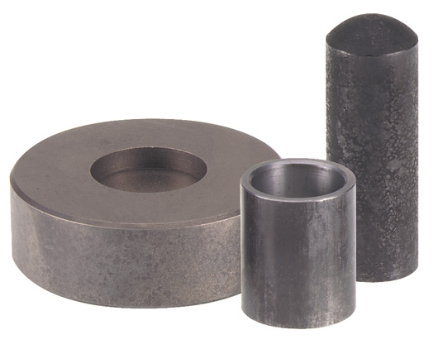
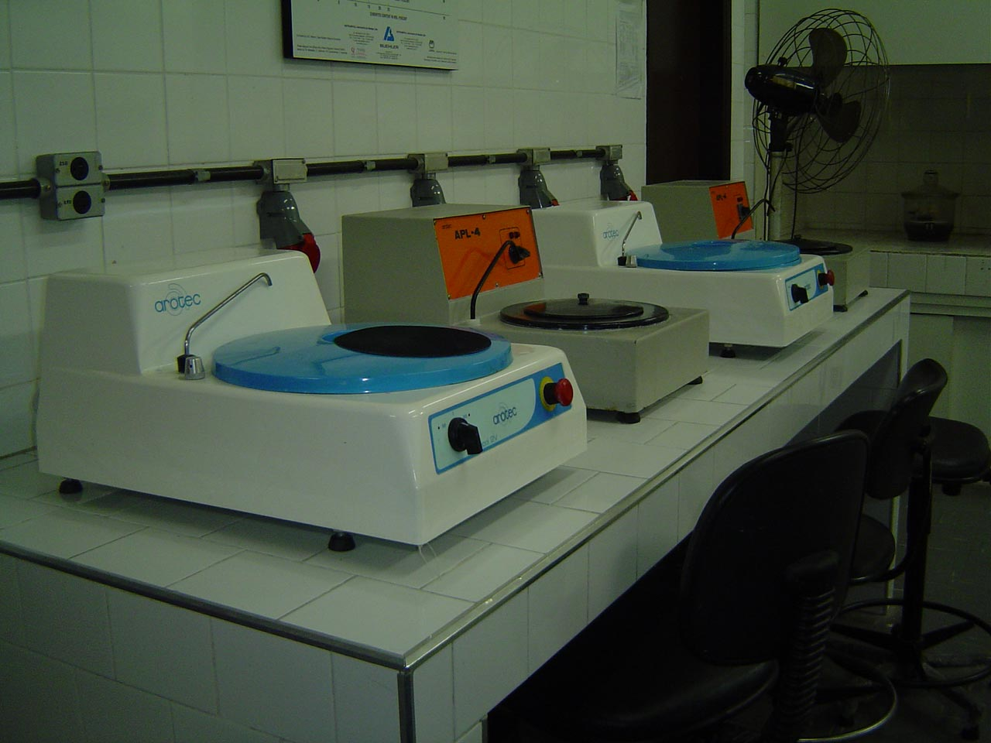
Procedimento Experimental
Cálculo das massas a serem pesadas
Pesagem
Fusão a Arco
Corte das amostras
Tratamento
Térmico
Preparação das amostras
Caracterização
DRX
MEV

Slide 9
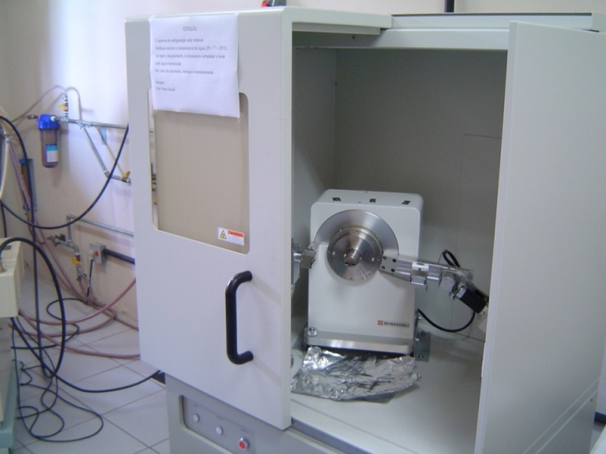
Procedimento Experimental
Cálculo das massas a serem pesadas
Pesagem
Fusão a Arco
Corte das amostras
Tratamento
Térmico
Preparação das amostras
Caracterização
DRX
MEV

Slide 10
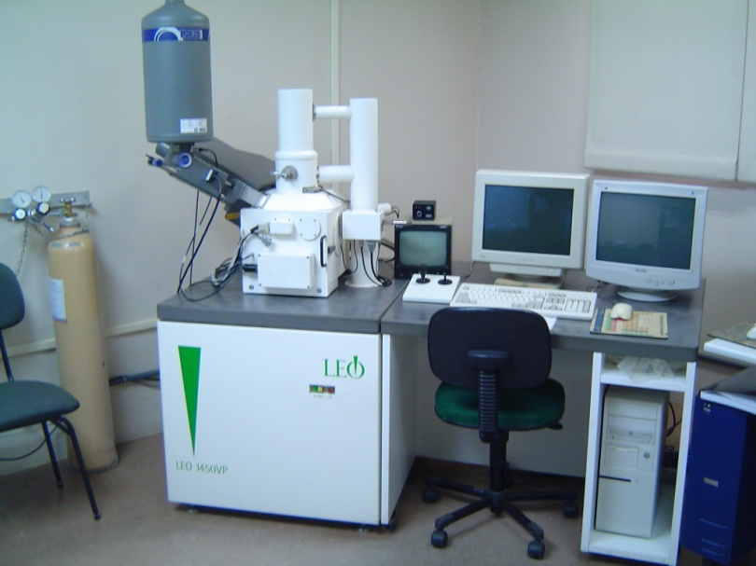
Procedimento Experimental
Cálculo das massas a serem pesadas
Pesagem
Fusão a Arco
Corte das amostras
Tratamento
Térmico
Preparação das amostras
Caracterização
DRX
MEV

Slide 11
Interpretação dos Resultados
MEV
  Imagem: Microestrutura
  EDS: Composição das fases
DRX
  Difratograma: Fases da amostra

Slide 12
Calendário
Agosto
D | S | T | Q | Q | S | S
28 | 29 | 30 | 31 | 1 | 2 | 3
4 | 5 | 6 | 7 | 8 | 9 | 10 |  | Cálculo das Massas a Serem Pesadas
11 | 12 | 13 | 14 | 15 | 16 | 17 |  | Pesagem das Amostras
18 | 19 | 20 | 21 | 22 | 23 | 24 |  | Fusão a Arco
25 | 26 | 27 | 28 | 29 | 30 | 31 |  | Corte das amostras fundidas => Início dos ToTos
Setembro
1 | 2 | 3 | 4 | 5 | 6 | 7
8 | 9 | 10 | 11 | 12 | 13 | 14 |  | Preparação das Amostras Brutas de Fusão
15 | 16 | 17 | 18 | 19 | 20 | 21 |  | Preparação das Amostras Brutas de Fusão
22 | 23 | 24 | 25 | 26 | 27 | 28 |  | Fim dos ToTos
29 | 30
Outubro
 |  | 1 | 2 | 3 | 4 | 5 |  | Preparação das Amostras Tratadas
6 | 7 | 8 | 9 | 10 | 11 | 12 |  | Preparação das Amostras Tratadas
13 | 14 | 15 | 16 | 17 | 18 | 19 |  | Caracterização das Amostras (Acompanhamento)
20 | 21 | 22 | 23 | 24 | 25 | 26 |  | Caracterização das Amostras (Acompanhamento)
27 | 28 | 29 | 30 | 31
Novembro
 |  |  |  |  | 1 | 2
3 | 4 | 5 | 6 | 7 | 8 | 9
10 | 11 | 12 | 13 | 14 | 15 | 16 |  | Apresentação dos Trabalhos ???
17 | 18 | 19 | 20 | 21 | 22 | 23
24 | 25 | 26 | 27 | 28 | 29 | 30

Slide 13
Grupo 1
Liga | Responsável
Ta-10%at.Si | Nilo Rimoli Cavini
Ta-20%at.Si | Pedro Henrique Pestana Felippe
Ta-30%at.Si | Oscar Pedreira Kerner Neto
Ta-32%at.Si | Leonardo Costa Simoes
Ta-58%at.Si | Murillo Jose da Costa Monteiro
Ta-60%at.Si | Tatiane Matsuda Assunção
Massa total das amostras 2g

Slide 14
Grupo 2
Liga | Responsável
Ti-12%at.Si | Lucas Alexandre Zotti
Ti-16%at.Si | Mayara Caroline Silva de Andrade
Ti-48%at.Si | Murilo Moreti Romão
Ti-58%at.Si | Priscila Ingrid Alves de Toledo
Ti-82%at.Si | Amanda da Silva Castro
Ti-86%at.Si | Breno Mendonca Fonseca
Massa total das amostras 2g

Slide 15
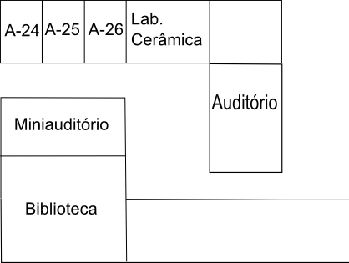
Antonio Augusto
aaaps@usp.br
12 3159 9949
Sala: A-25

